Slide 1
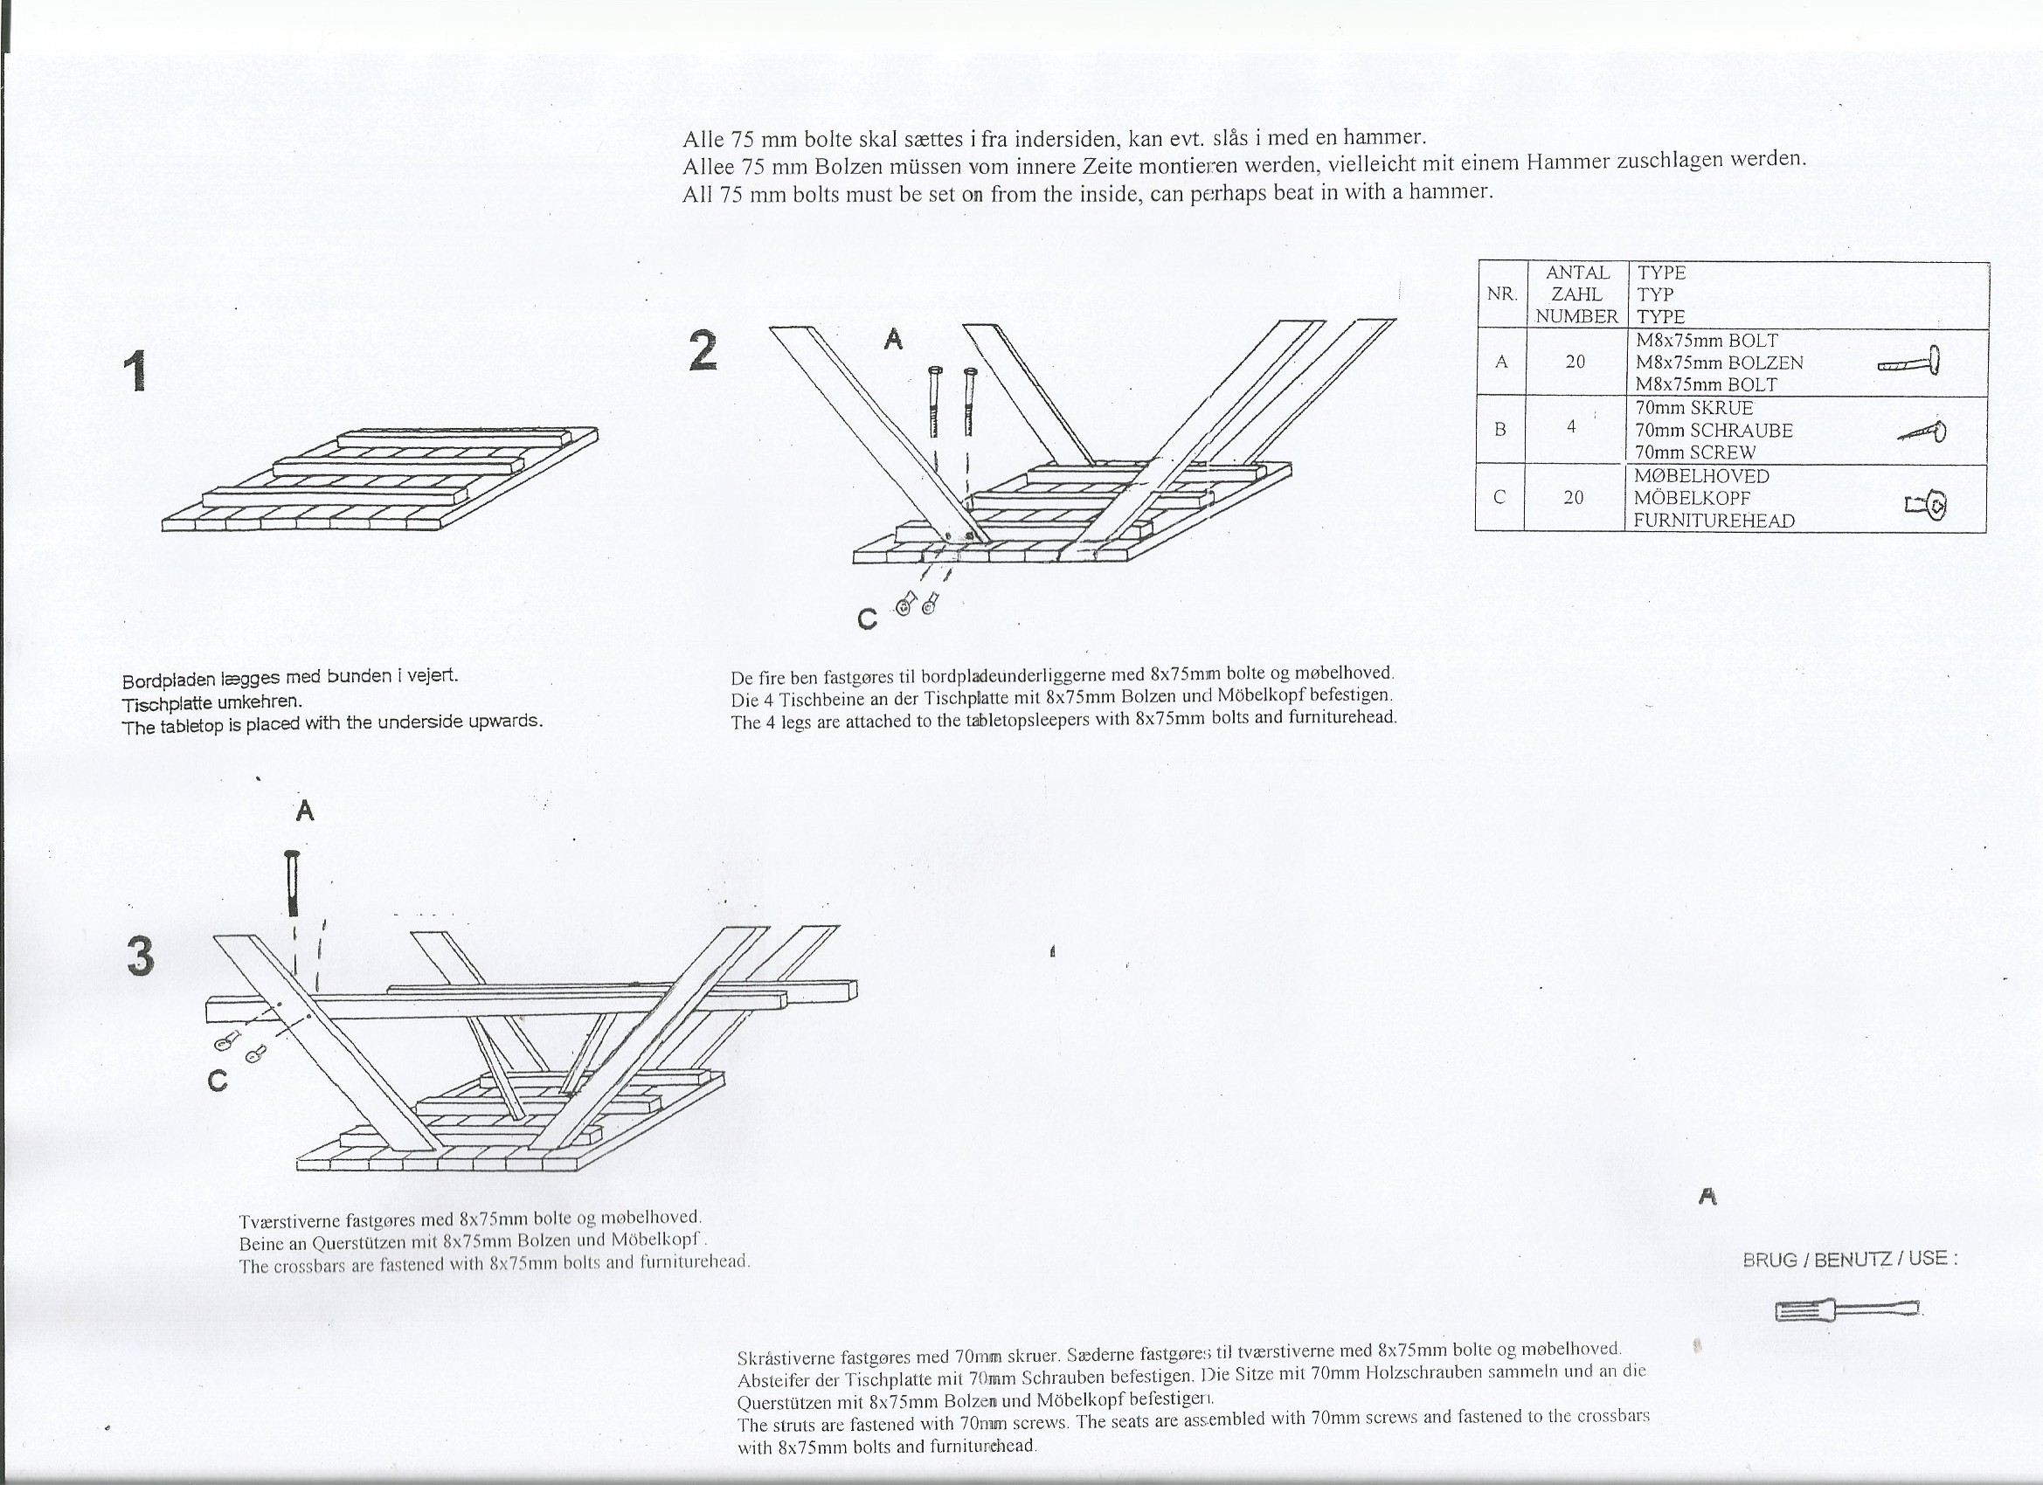
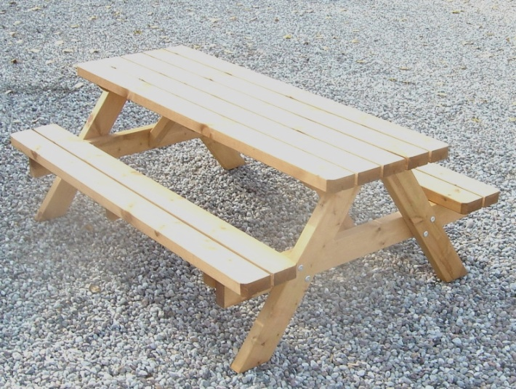


A-model ju1580-1
1 stk. bordplade af 5 planker
2 stk. sæder af 2 planker
2 stk. Tværstiver af 1 planke
4 stk. ben af 1 planke
2 stk. skråstiver

